Slide 1

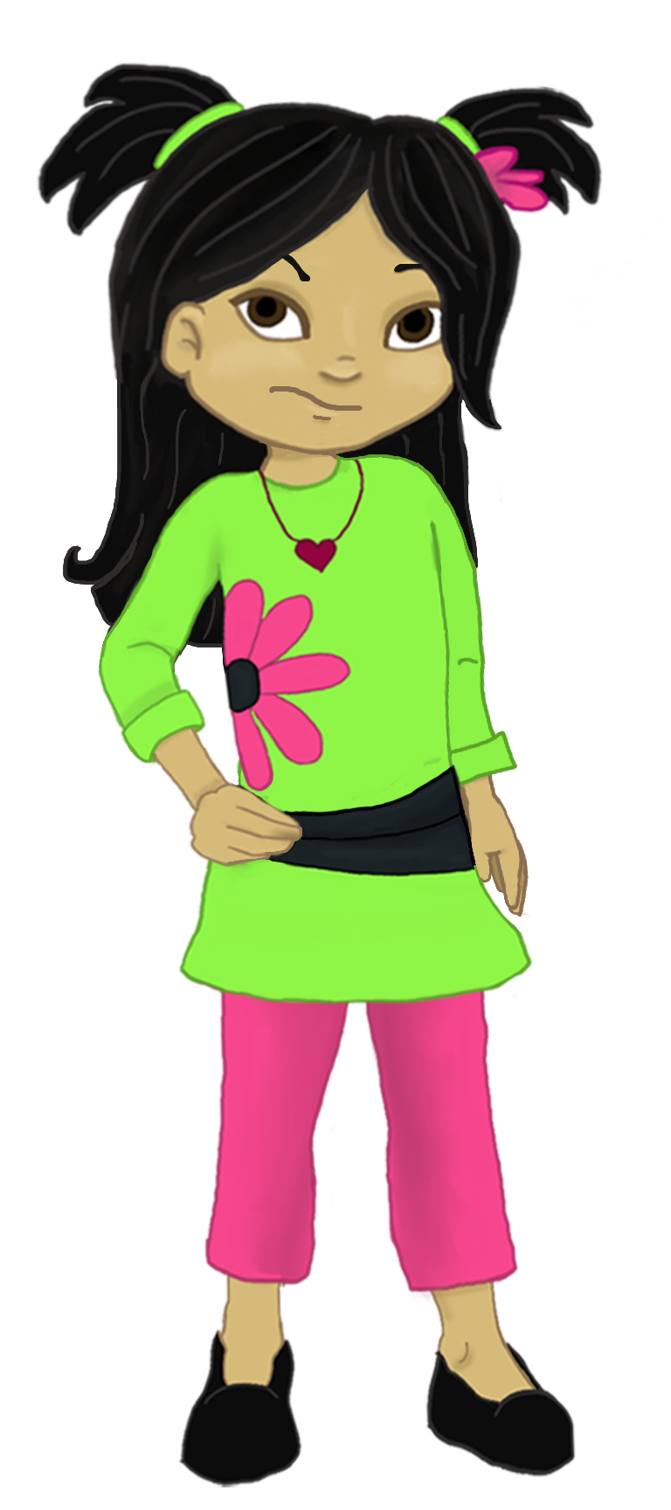
Bienvenidos a:
Soluciones cariñosas

Slide 2
Alentar las decisiones positivas
3
UNIDAD
Obtener más de lo que realmente deseamos para nuestros hijos

Slide 3
Objetivos:
3
UNIDAD
Comunicar nuestras expectativas, normas y valores.
Desarrollar mensajes “yo amo”.
Crear principios que sirvan de guía en la vida para nuestros hijos.
Enumerar los componentes de la escucha activa.

Slide 4
Elegir las funciones dentro del grupo
3
UNIDAD
Facilitador
Secretario
Cronometrador
Animadores/optimistas
¡No olviden cambiar de funciones!

Slide 5
Preparémonos
3
UNIDAD
¿Usó un tiempo para calmarse establecido?
¿Qué sucedió?

Slide 6
Actividad 3.1: Concentrémonos
3
UNIDAD
Puedo hacer lo que quiera.
Mamá y papá son mucho ruido y pocas nueces.

Slide 7
Nuestras expectativas
3
UNIDAD
Deben comunicarse.
Por lo general, se cumplen.

Slide 8
Actividad 3.2: Expectativas
3
UNIDAD
Continuar la educación después de la escuela secundaria.
Vivir sin drogas y alcohol.

Slide 9
Valores y normas familiares
3
UNIDAD
No usar la sociedad como medida para desarrollar sus valores y normas.

Slide 10
Actividad 3.3: Valores y normas
3
UNIDAD

Slide 11
Principios que sirven de guía en la vida
3
UNIDAD
Incorporar nuestras normas y valores.
Comunicar nuestras expectativas.
Aclarar nuestras reglas.

Slide 12
Actividad 3.4: Principios que sirven de guía en la vida
3
UNIDAD
Principio que sirve de guía en la vida:
Esto significa:
Principio que sirve de guía en la vida:
Esto significa:
Principio que sirve de guía en la vida:
Esto significa:
Principio que sirve de guía en la vida:
Esto significa:
Principio que sirve de guía en la vida:
Esto significa:

Slide 13
Actividad 3.5: Listas
3
UNIDAD
Tarea escolar
Mentir

Slide 14
Mensajes “yo amo”:
3
UNIDAD
Yo amo. . .
Veo. . .
Siento. . .
¡Solo escuche!

Slide 15
Actividad 3.6: Alentar
3
UNIDAD
Yo amo:
Veo:
Siento:
Escuche
Yo amo:
Veo:
Siento:
Escuche
Yo amo:
Veo:
Siento:
Escuche

Slide 16
Escucha activa
3
UNIDAD
Siempre tiene empatía.
Busca la comprensión absoluta.

Slide 17
Actividad 3.7: Razones por las cuales no escuchamos
3
UNIDAD
El padre está muy ocupado.
El asunto del niño parece ridículo.

Slide 18
Actividad 3.8: Mensajes
3
UNIDAD

Slide 19
5 pasos para la escucha activa
3
UNIDAD
Deje de hacer lo que estaba haciendo.
Mire a la cara a su hijo.
Escuche a su hijo.
Cambie la frase o repita.
Tenga empatía.

Slide 20
Actividad 3.9: Escucha
3
UNIDAD

Slide 21
Cómo hacer participar a nuestros hijos
3
UNIDAD
¡Hay una tendencia de respaldar
lo que ayudamos a construir!

Slide 22
Negociar con los niños
3
UNIDAD
¡La cooperación trae
acuerdos entre todos!

Slide 23
Actividad 3.10: Acuerdo
3
UNIDAD
¿Qué desea Joey?
¿Qué preferimos?
¿Posibles acuerdos?
¿Qué nos haría detenernos?
¿Con qué podemos vivir?
¿Qué nos haría retirarnos?

Slide 24
Actividad de repaso 3.11:
Puntos clave
3
UNIDAD
1. En general, los niños actúan siguiendo sus ________ .
2. Los padres deberían ______________ lo que están haciendo cuando escuchan a sus hijos.
3. Los padres deben _______________ periódicamente sus expectativas a los hijos.
4. Los niños pueden necesitar un tiempo para calmarse ________________ , para motivarlos a que cumplan con un pedido o para completar una tarea que ven como trabajo.
5. Los padres deberían usar ____________ ___ amo para alentar las conductas positivas de sus hijos y para redireccionar las decisiones negativas.
comunicar emociones yo dejar
^{autolimitado mensajes}

Slide 25
Lo más poderoso
3
UNIDAD

Slide 26
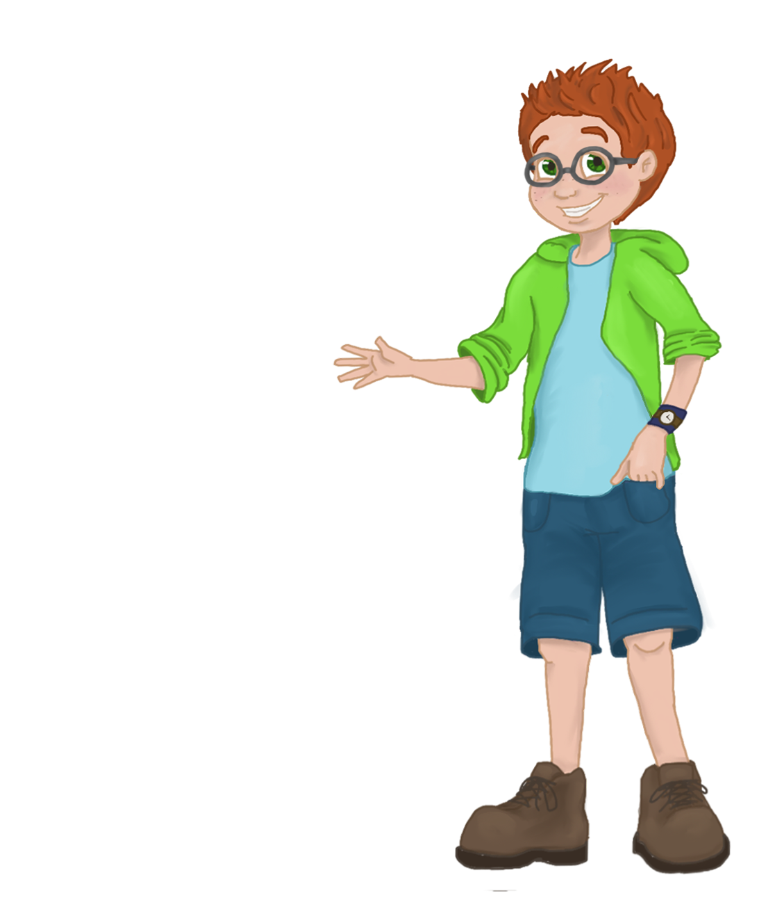
Redireccionar las decisiones negativas
4
UNIDAD
Enumere 5 ideas para confrontar
las conductas no deseadas.
Analice por qué nuestras palabras solas no motivan a muchos niños para actuar.
Explore los mensajes negativos que enviamos a nuestros hijos cuando no somos consistentes.

Slide 27
Sabias palabras
3
UNIDAD
"A menudo, los niños olvidan lo que decimos, pero nunca olvidan
cómo los hacemos sentir".

